Slide 1

Nationale Kohorte Gemeinsam forschen für eine gesündere Zukunft
Dominik Meixner, Dominique Cheray
Sonntag, 29. März 2015

Slide 2
Inhalt
Definition
Organisation
Studienziele & -aufgaben
Studienaufbau
Rechtliche Aspekte

Slide 3
Definition

Slide 4
Definition
Eine groß angelegte Langzeit-Bevölkerungsstudie zur Erforschung von Volkskrankheiten, ihrer Früherkennung und Prävention
Deutschlands größte Gesundheitsstudie
Notes:
Volkskrankheiten: z.B. Diabetes, Demenz, Herz-Kreislauf-Erkrankungen und Krebs.

Slide 5
Organisation

Slide 6
Organisation - Beteiligte
Helmholtz-Gemeinschaft
13 Universitäten
Leibniz-Gemeinschaft
Fraunhofer Gesellschaft
Notes:
Helmholtz: deutsche Gesellschaft zur Förderung und Finanzierung der Forschung
Uni Bsp.: Charité Berlin, Uniklinikum Freiburg, Uni HD
Leibniz: Zusammenschluss deutscher Forschungsinstitute unterschiedlicher Fachrichtunge

Slide 7
Organisation - Finanzierung
Bundesministerium für Bildung und Forschung
14 beteiligte Bundesländer
Helmholtz-Gemeinschaft
210 Mio. Euro
Notes:
Nicht beteiligte Bundesländer: RLP, Thüringen

Slide 8
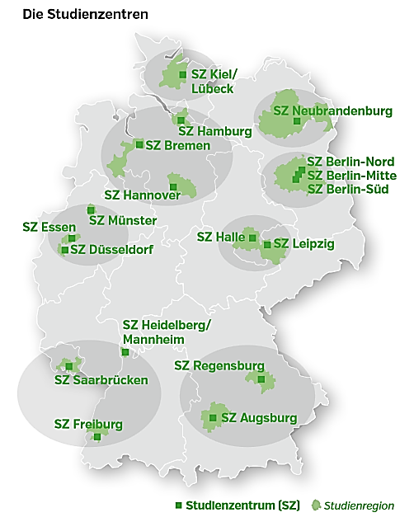
Organisation - Aufbau
18 Studienzentren
Ein Zentrales Bio-Repository
Zwei Integrationszentren
Ein Transferzentrum
Eine unabhängige Treuhandstelle
Zentrales Qualitätsmanagement
http://www.nationale-kohorte.de/content/nationale-kohorte.pdf
Notes:
Bio-Rep: Probenaufbewahrung
Integzentrum: synchronisierte, standardisierte und redundante Integration der Daten aller Studienzentren
Transfzentrum: übergreifende Rechteverwaltung
Durchführung der Datentransfers
Treuhand: Verwaltung personenidentifizierender Daten
Qualimang: interne und externe Qualitätssicherung

Slide 9
Studienziele & -aufgaben

Slide 10
Studienziele & -aufgaben
Aufklärung von Ursachen chronischer Erkrankungen und ihrem Zusammenhang mit Lebensstil, Umwelt-, genetischen und soziodemographischen Faktoren
Identifikation neuer Krankheitsrisikofaktoren
Auswirkungen geografischer und sozioökonomischer Ungleichheiten auf den Gesundheitsstand und das Krankheitsrisiko in Deutschland
Notes:
Soziodemographisch: Zugehörigkeit zu einer bestimmten Gruppe (z. B. Alter, Einkommen, Geschlecht) betreffend
Sozioökonomisch: Wirtschaft in ihrer gesellschaftlichen Struktur betreffend

Slide 11
Studienziele & -aufgaben
Entwicklung von Risikovorhersagemodellen für chronische Erkrankungen
Entwicklung personalisierter Präventionsstrategien
Evaluation von Markern als effektive Hilfsmittel zur Früherkennung von chronischen Krankheiten

Slide 12
Studienaufbau

Slide 13
Studienaufbau – Charakteristika
Prospektive Kohortenstudie
Randomisiert
Teilnehmer: 200.000 Männer und Frauen
Alter: 20 – 69 Jahre
Dauer: 20 – 30 Jahre
Notes:
Prospektiv: vorausschauend
Kohorte: Gruppe od Teil einer Bevölkerung
TN: 400.000 angeschrieben, aber Verlust gibt es ja immer

Slide 14
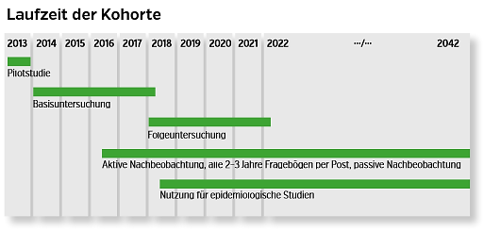
Studienaufbau – Charakteristika
Basisuntersuchung
Folgeuntersuchung nach 4-5 Jahren
Kombination aktiver und passiver Nachbeobachtung
http://www.nationale-kohorte.de/content/nationale-kohorte.pdf
Notes:
Aktiv: postalische Fragebögen alle 2 -3 Jahre
Passiv: Verknüpfung mit Registern

Slide 15
Studienaufbau - Untersuchungsmodule
Herz-Kreislauf-System
Diabetes
Kognitive Funktion
Lungenfunktion
Muskel-Skelett-System
Mundgesundheit
Sinnesorgane
Notes:
HK: RR, Hf, EKG, Carotis-Sonographie
Diab: Oraler-Glucose-Toleranz-Test, Advanced-Glycation-Endproducts-Messung der Haut
Kogn: Testbatterie Lufu: Spirometrie, exhaliertes Stickstoffmonoxid
Muskel: Medizinische Untersuchung
Mund: Zahnstatus, Untersuchung Mundhöhle
Sinne: Augenuntersuchung, Hör-, Riechtest

Slide 16
Studienaufbau - Untersuchungsmodule
Körperliche Aktivität und Fitness
Anthropometrie
MRT-Untersuchung
Ultraschall des Herzens
Sammlung von Bioproben
Befragung zu sozioökonomischen Faktoren, Gesundheit und Lebensstil
Notes:
Fitness: 7-Tage-Akzelerometrie, kardiorespiratorischer Fitnesstest, Handgreifstärke
Anthro: Körpergewicht, Körpergröße, Taillen- und Hüftumfang
MRT: nur 30.000TN
Ultraschall: nur Teil der TN
Bioproben: Serum, Blut, Plasma, Erys, DNA, RNA, lebende Zellen, Speichel, Nasenabstrich, Urin, Stuhl
Sozioökonom: Familie und Ausbildung
Gesundheit: medizinische Vorgeschichte, Einnahme von Medis
Lebensstil: Ernährung körperliche Aktivität
Erfassung vieler Faktoren, mögen zunächst bedeutungslos erscheinen
Später kann sich herausstellen, dass auf Krankheiten hinweisen
Zusammenwirken verschiedener Faktoren und wie sie zu Krankheit führen können im Nachhinein ermittelbar
=> Krankheiten früher erkannt und effektiver behandelt werden

Slide 17
Rechtliche Aspekte

Slide 18
Rechtliche Aspekte - Freiwilligkeit
Freiwillige Studienteilnahme
Teilnahme jederzeit widerrufbar
Notes:
Freiwillig: Einwilligungserklärung
Widerruf ohne Angabe von Gründen

Slide 19
Rechtliche Aspekte – Recht auf Nichtwissen
Teilnehmer entscheidet vor Studienteilnahme ob er über die Untersuchungsergebnisse informiert werden möchte

Slide 20
Rechtliche Aspekte – Ethik Kodex
Hohes Schutzniveau zugunsten der Teilnehmer
Wahrung der Prinzipien der guten wissenschaftlichen Praxis
Unabhängiger Beirat überwacht Einhaltung der ethischen Standards
Notes:
26-seitiger Ethik-Kodex im I-Net

Slide 21
Rechtliche Aspekte – Datenschutzbestimmmungen und IT- Sicherheit
keine Identifizierung der StudienteilnehmerInnen anhand der Studiendaten möglich
ärztliche Schweigepflicht gewahrt
Verwendung der Daten ausschließlich zu wissenschaftlichen Zwecken
Notes:
Datenverwendung: stehen auf Antrag (inter)nationalen Wissenschaftlern für wissenschaftliche Forschung zur Verfügung, hierbei muss eine 13-seitige Nutzungsordnung beachtet werden
Abstimmung mit Bundesdatenschutzbeauftragten und zuständiger Ethikkommission
90-seitiges Datenschutz- und IT-Sicherheitskonzept der NAKO
43-seitiges Datenschutz- und IT-Sicherheitskonzept der unabhängigen Treuhandstelle der NAKO

Slide 22
Rechtliche Aspekte - Qualitätssicherung
Durchführung der Untersuchungen und Befragungen anhand von wissenschaftlich festgelegten standardisierten Protokollen
Notes:
Zum Wohl der TN und um vergleichbare und damit statistisch verwertbare Daten zu erhalten

Slide 23

Fragen?
Quellen (29.3.15):
www.nationale-kohorte.de
http://de.wikipedia.org/w/index.php?title=Nationale_Kohorte&oldid=138423161
http://www.bmbf.de/press/3480.php

